Slide 1
文献阅读分享
王沛然

Slide 2
目录
文献阅读的重要性
文献查找
文献阅读的方法
文献笔记

Slide 3


姓名：
王沛然
年级：
2018级
专业：
网络空间安全学院 卓越人才班
辅导方向:
科研入门；计软网科研方向选择；保研留学
竞赛
科研组
问题示例:
1.计软网研究方向如何选择；2.如何进课题组
个人经历:
国家奖学金和综合一等奖学金；一篇CCF-A期刊在投，两篇CCF-C会议，一篇EI会议发表，曾获会议best paper award；微软亚洲研究院系统研究组研究实习；约翰·霍普金斯大学研究实习；雅思自学7.5，GRE自学326；国家级大创、省级大创、互联网+省银、校金、校银参与者

Slide 4
文献阅读的重要性
为什么文献阅读这么重要？我为什么不能直接A上去？😩

Slide 5
为什么要读论文？
读论文为什么重要：
提升自己知识深度，跟上前沿研究的深度
了解最新的研究热点
了解学术圈生态
有哪些比较出名的组？
有哪些常在这个领域发论文的组？
跟踪本领域牛组对这个问题的研究路线演化
提高阅读和写作水平

Slide 6
文献查找
文献那么多？我应该怎么查找呢？找到文献后如何区分哪些需要精读，哪些需要粗读呢？😲

Slide 7
如何查找文献？
文献搜索平台：
中文：
知网、百度学术
英文：
Google Scholar(放镜像网页）, Research Gate
本领域的著名出版商，比如计算机领域的ACM，电子电气计算机领域的IEEE
查找方法：
相关关键词搜索
在已有的论文的引用文献和引用改论文的文献找
综述

Slide 8
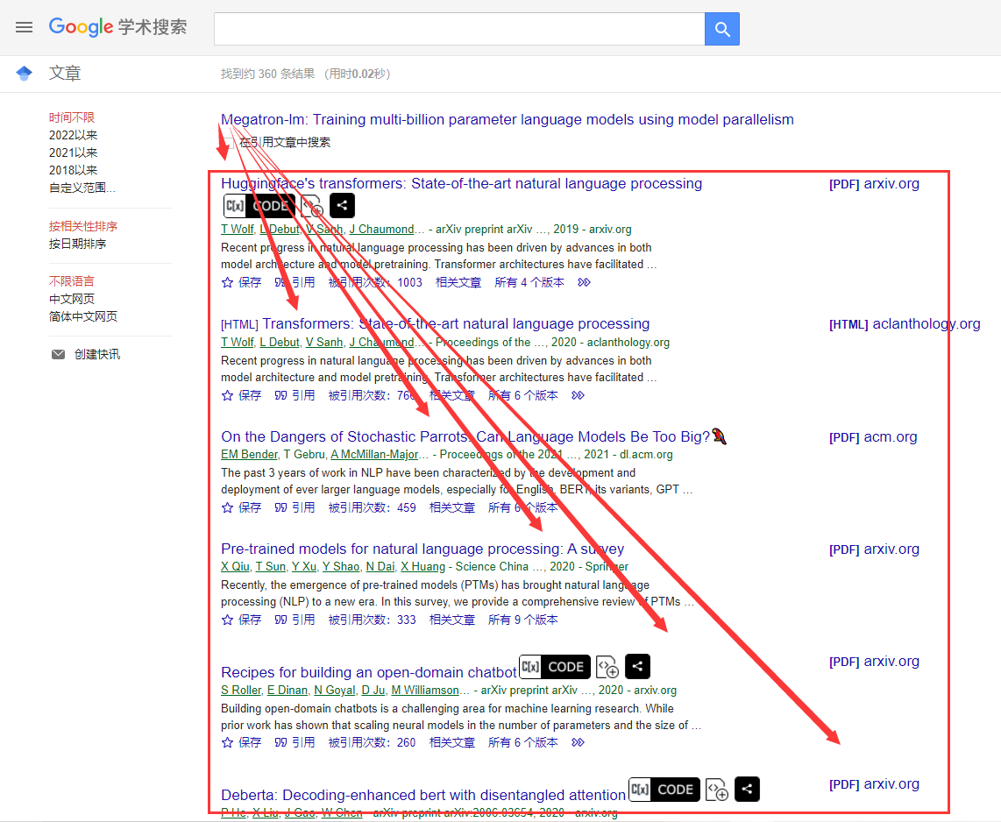
利用引用文献查找

Slide 9
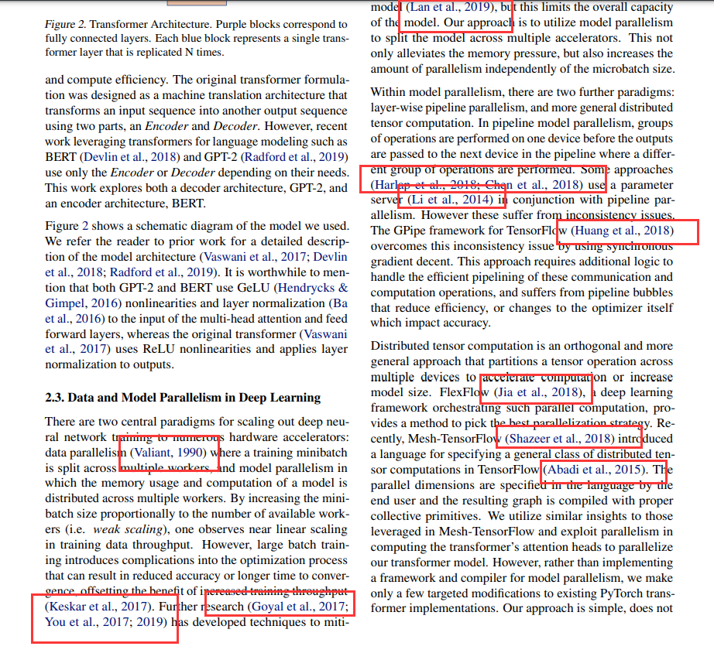
利用引用文献查找

Slide 10
什么是精读和粗读
什么是粗读？
什么是精读
目的：了解论文解决的问题，研究的方法，不细究方法的细节问题
适用范围：和我们的研究方向间接相关或者有那么一点关系但关系不大的论文
目的：细致的了解论文的整个脉络，研究思路及方法，乃至于使用的数据来源等
适用范围：与我们的研究方向十分相关的论文，乃至于我们的研究基于的论文

Slide 11
文献阅读的方法
现在我要读一篇文献了，这么多公式我要全部弄懂吗？论文需要我全部看完吗？😰

Slide 12
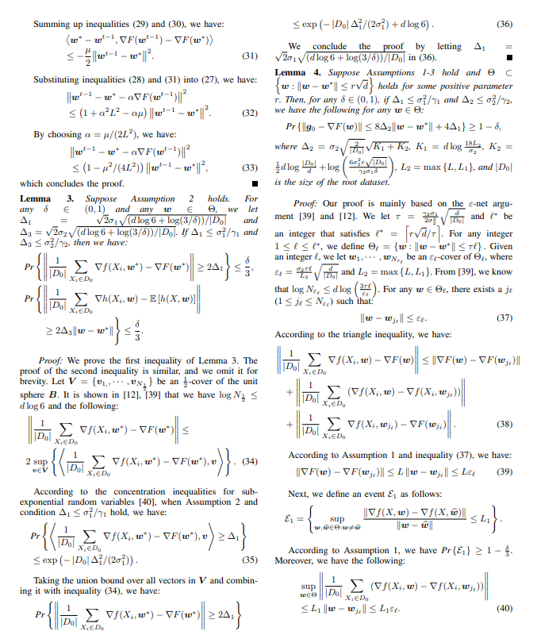
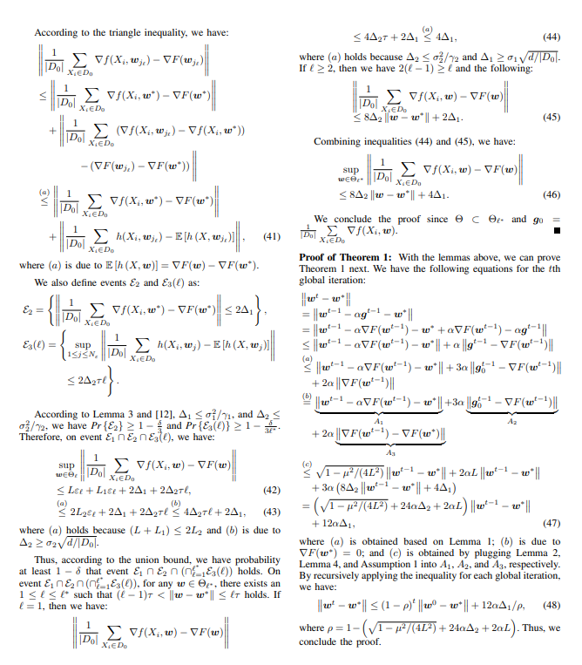
如何读一篇文献

Slide 13
如何读一篇论文
一些误区：
读论文要从头到尾读
读论文要全部看懂才算读懂
论文的公式要全部推一遍

Slide 14
论文大致结构
论文结构一般按照IMRD结构：
*abstract：摘要，论文最开头，概括性地讲述整个论文的工作
Introduction：介绍论文的背景
*Related Work：介绍与论文相关的之前的工作
Methods：阐述论文所采用的主要方法
Results：介绍实验部分的设置，和实验结果
Discussion：根据实验结果总结分析整个工作的作用和意义

Slide 15
如何读一篇论文
先读abstract
再读contributions（introduction）
再读conclusion
读主体内容（精读）
看框架图（Methods）
看实验图
读正文

Slide 16
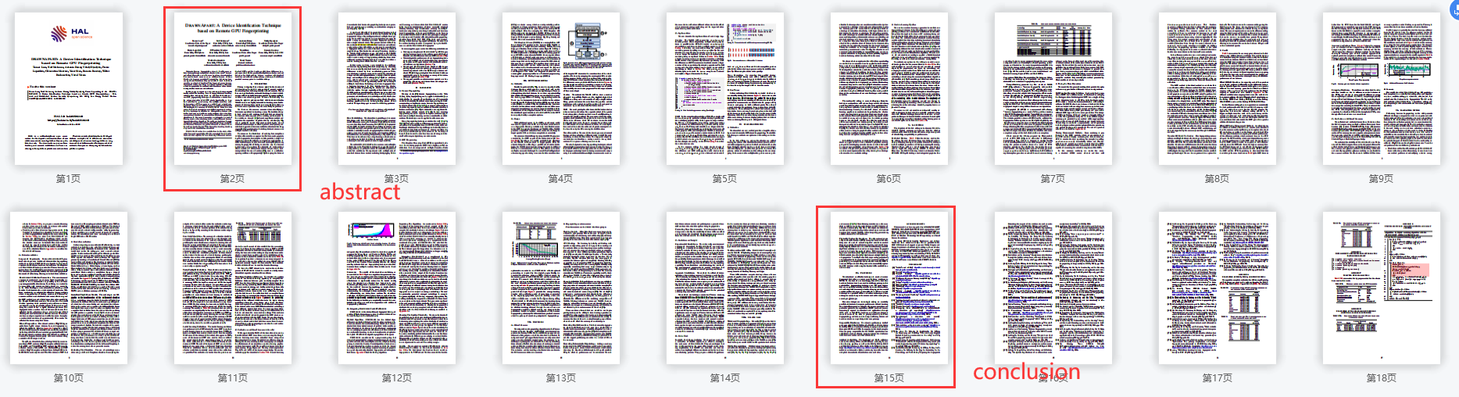
如何读一篇论文

Slide 17
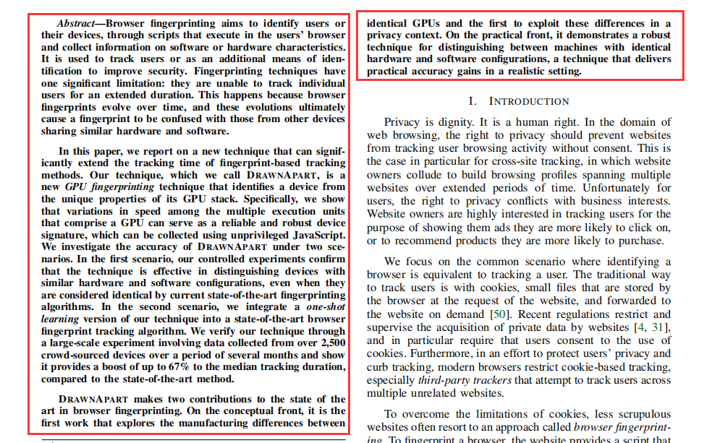
Abstract（摘要）-粗读、精读
读论文先看Abstract部分
Abstract是整个论文的核心部分
作者在abstract中用比较精炼的语言概括整篇文章的背景、工作、实验和结论
如果只是粗读，读完abstract就可以了

Slide 18
Conclusion（结论）-精读
Conclusion位于整篇论文的最后部分
Conclusion中，作者会概括整篇论文的工作（和abstract类似）
与abstract不同的是，作者在conclusion中，会更多地涉及实验的结果和整篇文章的结论

Slide 19
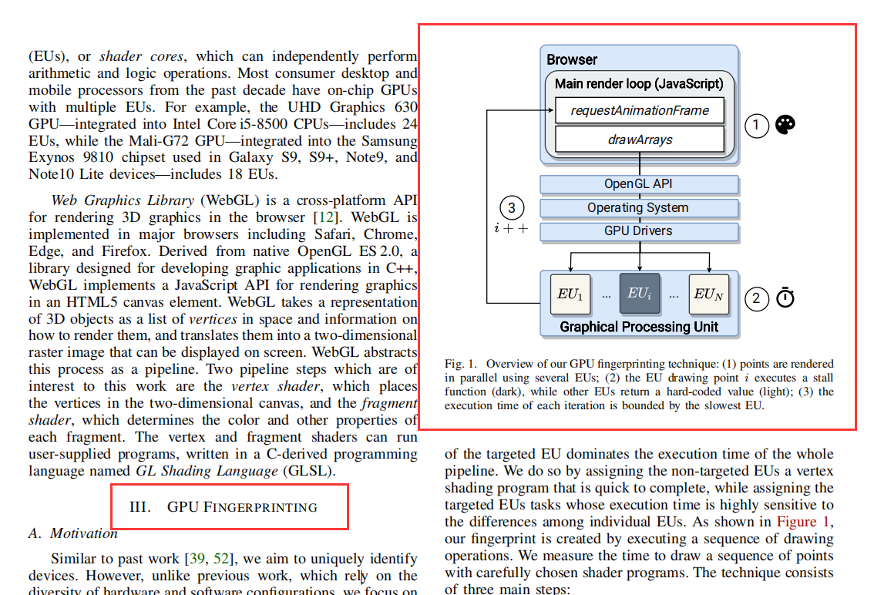
Methods/Framework-精读
Methods/framework板块负责阐述整篇文章对于所研究问题的解决思路
Methods板块中通常会有overview图，即将整个methods板块以流程图的方式呈现出来
先看流程图，粗浅了解解决思路，然后再细看methods正文部分

Slide 20
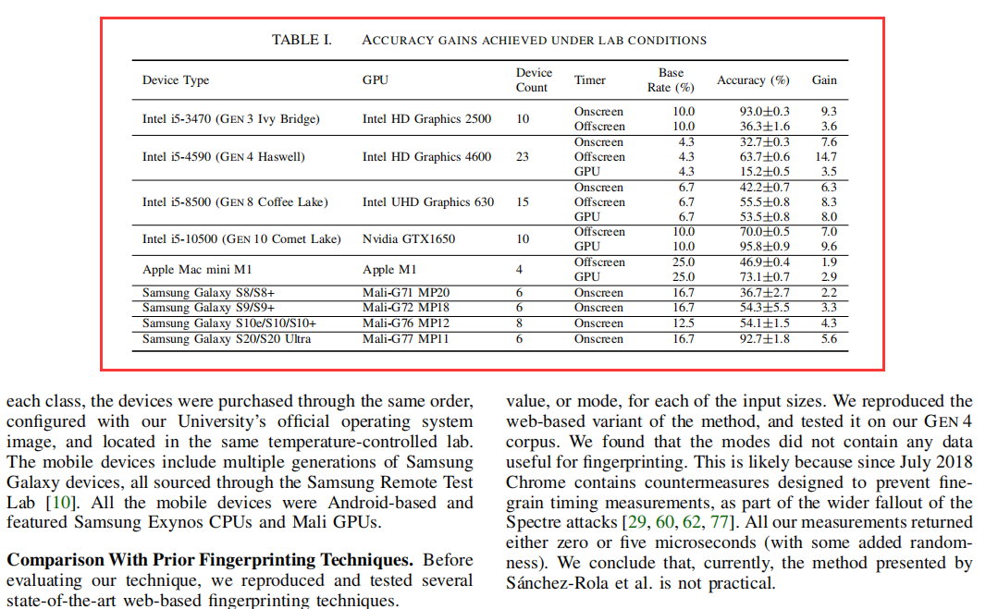
Results(Experiment)-精读
Results部分主要概述了论文的实验部分
实验部分包含两大部分：实验设置，实验结果
实验设置是作者展示自己如何设计实验，实验中的各种参数是什么
实验结果展示作者的实验的结果，同时分析实验结果，得出结论

Slide 21
文献笔记
我可能需要偶尔复习下这篇文章，但是我总不可能重新看一遍呀？😫

Slide 22
如何做文献笔记？
文献笔记软件：
Mendeley
EndNote
如何记录文献笔记：
对单篇文献而言：
记录大体脉络和中心思想
对所有相关文献而言：
按照不同分类整理好对应的文献笔记，比如按照研究问题的不同

Slide 23
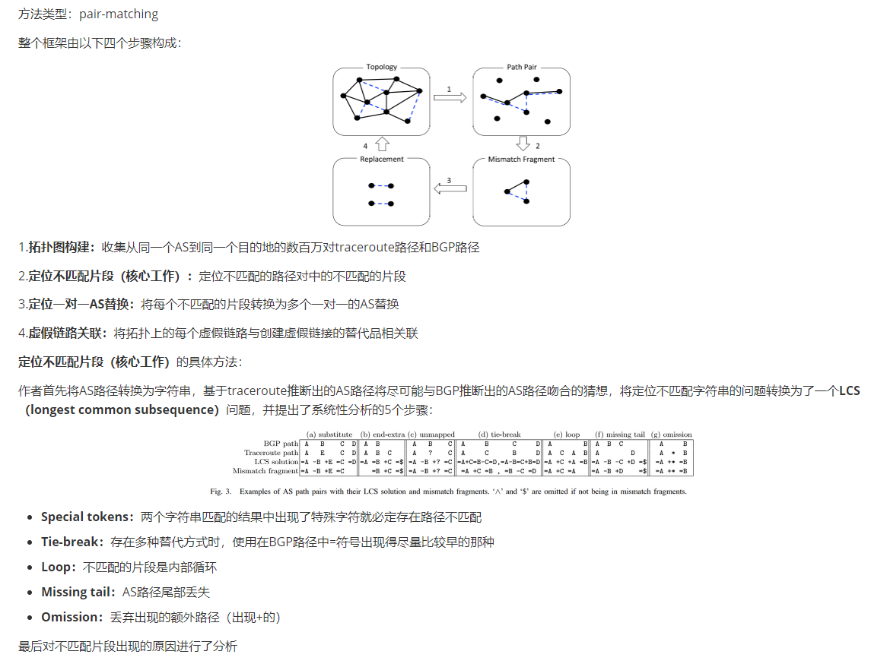
文献笔记
文献笔记的要点：
严简意骸，用自己的话总结
不需要记录introduction内的研究背景
将Methods里面的主要框架记好
涉及到使用数据的情况需要记录好实验所采用的数据集来源

Slide 24
文献阅读分享 感谢倾听
王沛然

